Slide 1
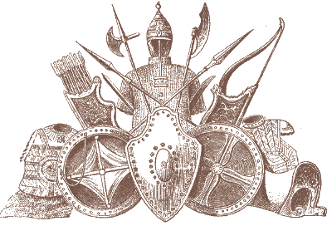
Тема: ФЕОДАЛЬНАЯ РАЗДРОБЛЕННОСТЬ РУСИ

Slide 2
План темы:
Причины раздробленности.
2. Особенности развития земель и княжеств.
3. Последствия раздробленности.

Slide 3
Проблемное задание:
«Киевская Русь была зерном, из которого вырос колос, насчитывающий несколько зерен – княжеств». (Б.А. Рыбаков)
По мнению Б.А. Рыбакова Феодальная раздробленность на Руси – это процесс закономерный и относительно прогрессивный. Прав ли академик Б.А. Рыбаков, давая такую оценку феодальной раздробленности на Руси?

Slide 4
Понятие «Феодальная раздробленность»
Феодальная раздробленность — процесс дробления земель, характеризующийся стремлением феодалов, ведущих вотчинное хозяйство, к независимости от власти великого князя.
XII – XV вв. — хронологические рамки периода феодальной раздробленности на Руси.

Slide 5
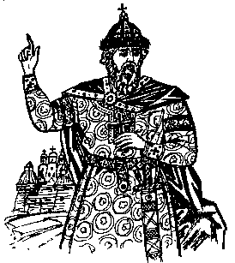
«Лествичный» (очередной) порядок престолонаследия — порядок престолонаследия, согласно которому власть должна передаваться старшему в роду.

Slide 6
1097г. – Съезд русских князей в городе Любече: «Каждый да держит отчину свою.»
1132г. – Начало феодальной раздробленности на Руси: «…и разодралась вся Русская земля…»

Slide 7
Причины феодальной раздробленности:
Борьба за власть между князьями (княжеские междоусобицы)
Племенная разобщенность в условиях натурального хозяйства
Феодальная раздробленность
Рост городов как удельных центров
Ослабление Киева (набеги кочевников, упадок торговли по Днепру)
Развитие феодального землевладения – главная причина раздробленности на Руси.

Slide 8
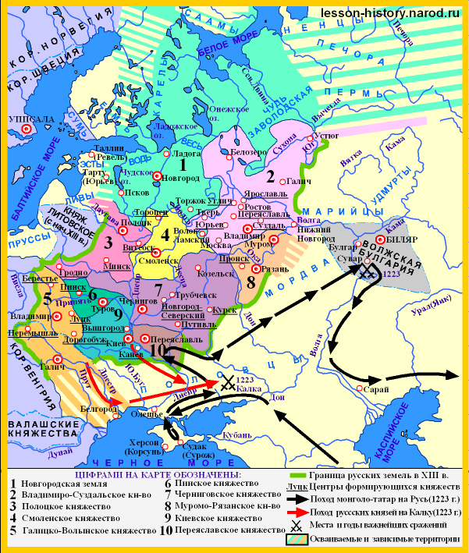

Slide 9
2. Особенности развития княжеств
Вопросы для сравнения | Владимиро – Суздальское княжество | Новгородская земля | Галицко-Волынское княжество
Географическое положение
Особенности хозяйства
Особенности политического устройства
Особенности внешней политики

Slide 10
Проблемный вопрос
Прав ли академик Б.А. Рыбаков, оценивая феодальную раздробленность на Руси как процесс закономерный и относительно прогрессивный?

Slide 11
3. Последствия раздробленности
Назовите «плюсы» и «минусы» влияния феодальной раздробленности на развитие Киевской Руси.
Последствия раздробленности
Позитивные | Негативные

Slide 12
Последствия раздробленности
Позитивные | Негативные
Расцвет городов в удельных землях Складывание новых торговых путей Сохранение единого языка, религии | Постоянные княжеские усобицы Дробление княжеств между наследниками Ослабление обороноспособности и политического единства страны

Slide 13
Выводы:
Феодальная раздробленность – это процесс разделения древнерусского государства на ряд независимых земель и княжеств;
Главными причинами раздробленности стали княжеские междоусобицы и развитие феодального землевладения;
Феодальная раздробленность – прогрессивный этап в развитии общества (способствовала подъему экономики, активизации торговли, расцвету культуры в княжествах);
В этот период происходит снижение общей обороноспособности разрозненных земель и княжеств.

Slide 14
Домашнее задание:
параграф 5-6;
знать материалы занятия;
выучить новые термины и даты;
вопрос № 5, стр.70 (устно).

Slide 15
Интернет – ресурсы:
www.media.ssu.samara.ru
www.istorya.ru
http://lesson-history.narod.ru
www.edu-zone.net
http://festival.1september.ru
http://www.emc.komi.com
http://www.interesniy.kiev.ua/old/architecture/monuments/proect

Slide 16
АВТОР ПРЕЗЕНТАЦИИ
ШИШКОВА Анастасия Рамизовна
учитель истории МОУ СОШ № 20
г.Щекино Тульской области.

